Slide 1
Programmering
01-09-2024
Avancerede datatyper

Slide 2
Opgave Q1
Hvad er en advanceret datatype?
Har du set nogle advancerede datatyper allerede?

Slide 3
Opgave A1
Hvad er en advanceret datatype?
strukturer, som kan holde mere end et tal.
burger-defineret egenskaber
Har du set nogle advancerede datatyper allerede?
funktioner
arrays
pointers

Slide 4

Læringsmål idag
Viden om Avancerede datatyper i C
Structs
Unions
Enumerate
structures og arrays

Slide 5
Læringsmål gennemgang idag
C Data types
Void data type
Fundamental data type
Derived data type
User-defined data type
void
char
int
float double long double
array
function
pointer
structure
union
enumeration
Eksempler på avancerede (derived + user-defined) datatyper:
Arrays
Functions
Pointers
Structures
Unions
Enumeration
avancerede datatyper

Slide 6
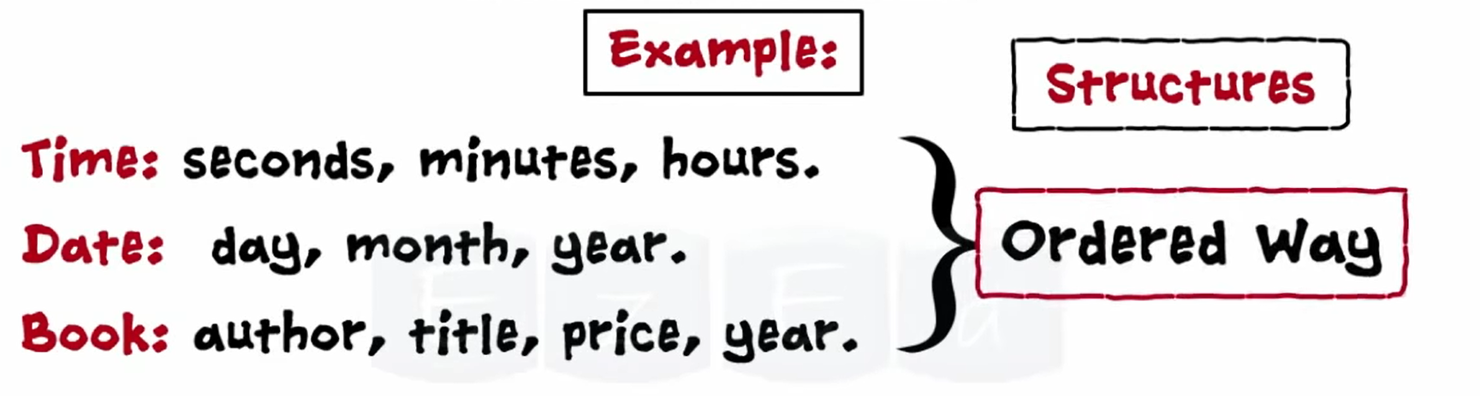
Structures (struct)

Slide 7
Structures
struct Distance{
/* Data structure template */
int feet;
float inch;
};
int main(){
/* Variables */
struct Distance d1 = {18, 5.3};
struct Distance d2 = {.feet = 10, .inch = 11.1}; // Also allowed, easier to read
return 0;
}

Slide 8
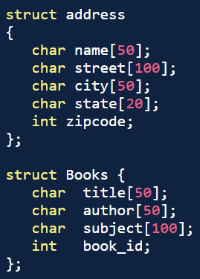
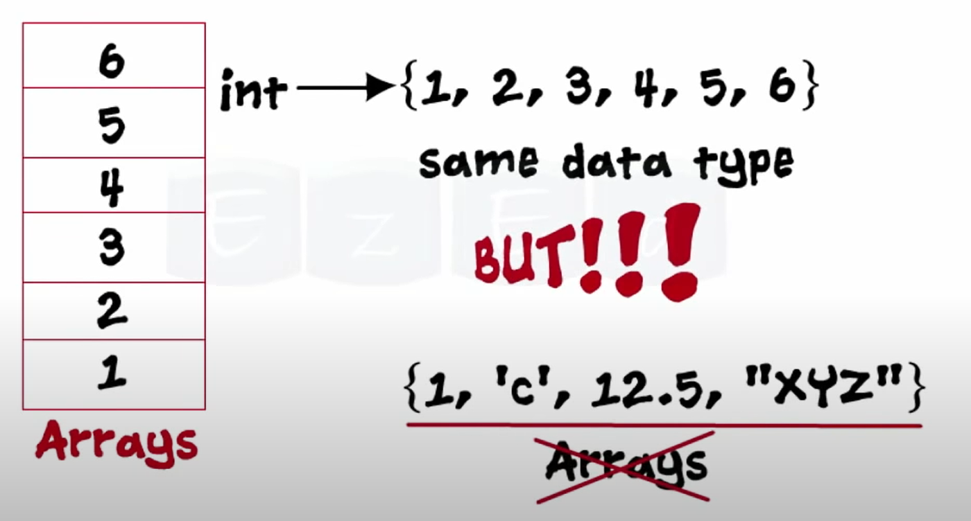
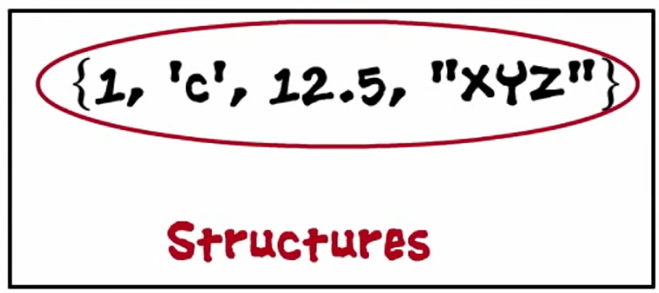
Structures
Struct er en brugerdefineret datatype i C
En struct gruppere / organiserer beskrivelsen af et emne
i.e. bog/person/medicin/resultat/osv.

Slide 9
Structures
File: structures2.c
Userdefined data >> user defined data manipulation!
#include <stdio.h> /* printf */
#include <math.h> /* fmod */
struct DistanceImperial{
int ft;
float in;
};
int main(){
struct DistanceImperial d1 = {13, 11.1};
struct DistanceImperial d2 = {.ft = 13, .in = 4.1};
// add distances together. Note 12 inches per foot
float inches = d1.in + d2.in;
int feet = d1.ft + d2.ft + (int)inches / 12;
struct DistanceImperial d3 = {.ft = feet, .in = fmod(inches, 12.0)};
printf("d1: %i ft, %f in\n", d1.ft, d1.in);
printf("d2: %i ft, %f in\n", d2.ft, d2.in);
printf("d3: %i ft, %f in\n", d3.ft, d3.in);
return 0;
}

Slide 10
Opgave: patient1 Patient Journal
Lav et program patient1.c, som benytter en struct til patient specifikke informationer, og som printer informationerne ud.
Fremgangsmåde:
Definer et struct Template som hedder Patient med følgende member-variabler:
int id, int age, float heightM, float weightKg
Hint: et array navn er i flertal
Hint: et struct membervariabel er ofte ental
lav et struct Patient tommy; med følgende data:
.id=1, .age=21, .heightM=1.8, .weightKg=55.0
Print hvert membervariabel ud individuelt for tommy

Slide 11
A basic Patient Journal – Solution
Skriv kildekoden til et program p08_patient1, som benytter struct til patient specifikke informationer.
Definer et struct-template som hedder Patient med følgende medlems variabler:
int id, int age, float heightM, float weightKg
Hint: et array navn er i flertal
Hint: et struct membervariabel er ental (generelt er der 1 element i hvert member)
lav et struct Patient tommy; med følgende data:
.id=1, .age=21, .heightM=1.8, .weightKg=55.0
Print patient informationen ud for patient1
#include <stdio.h>
struct Patient{
/* Data structure template */
int id;
int age;
float heightM;
float weightKg;
};
int main(){
struct Patient tommy = {1, 21, 1.8, 55.0};
/* Prints the results. */
printf("Patient information for Tommy\n");
printf(" ID: %i\n", tommy.id);
printf(" Age: %i\n", tommy.age);
printf(" Height: %.2f\n", tommy.heightM);
printf(" Weight: %.1f\n", tommy.weightKg);
return 0;
}

Slide 12
Læringsmål idag
Viden om Avancerede datatyper i C
Structs
Unions
Enumerate
structures og arrays

Slide 13
DO YOU KNOW WHAT TIME IT IS?!
ITS… something we can find out using C
#include <stdio.h>
#include <time.h>
#include <stdint.h>
int main(){
time_t result = time(NULL); // what time is it right now
struct tm *timeInfo = gmtime(&result);
printf("The current time is %s", ctime(&result));
// printf("The current time is %s", asctime(timeInfo));
printf("(%jd seconds since the Epoch)\n", (intmax_t)result);
return 0;
}
File: hello_time.c
gcc hello_time.c ; ./a.exe
> The current time is Fri Oct 20 13:24:26 2023
> (1697801066 seconds since the Epoch)

Slide 14
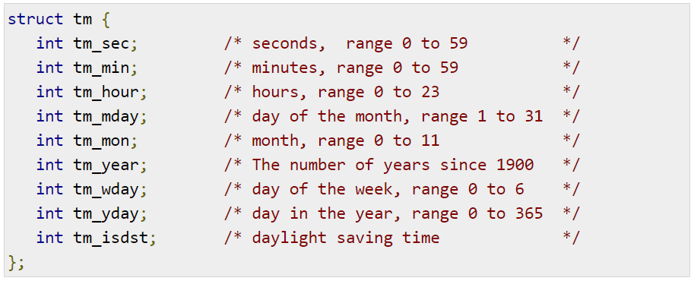
Struct eksempel: #include <time.h> timer
C-funktionen struct tm * localtime (const time_t * timer) bruger den tid, som timeren peger på, til at udfylde en tm-struktur med de værdier, der repræsenterer den tilsvarende lokale tid.
Værdien af timeren opdeles i struct’en tm og udtrykkes i den lokale tidszone.
HUSK!: tm_year er antal år siden 1900. Sådan er det bare.

Slide 15
Opgave: example_timemodule ctime
Lav et program som beskriver hvornår tidstælleren i C startede. Svar på følgende spørgsmål:
Hvor mange bytes fylder struct tm?
Hvornår (dato og klokkeslæt) startede tidstælleren time_t?
Hint: Hvad gør funktionen ctime?
Fremgangsmåde:
Lav et program example_timemodule.c
Find ud af, samt importer det library hvor du kan finde datatypen tm, time_t, samt funktionerne asctime og ctime
Hint: cs50 manual
Definer en variabel time_t epoch = 0
Print antal bytes som struct tm indeholder (Hint: sizeof)
3. Benyt print output fra ctime(&epoch) til terminalen

Slide 16
Opgave: example_timemodule ctime
Svar på følgende spørgsmål:
Hvor mange bytes fylder struct tm?- 36byte (9 integers)
Hvornår startede tidstælleren time_t? - 00:00 hours, Jan 1, 1970 UTC (i.e., a unix timestamp)
Hvad gør funktionen ctime? – en læsbar string for datoen, som er representeret af time_t
File: example_timemodule.c
#include <stdio.h>
#include <time.h>
#include <stdint.h>
int main()
{
printf("Size of tm: %d\n", sizeof(struct tm));
time_t epoch = 0;
printf("%d seconds since the epoch began\n", epoch);
printf("%s", ctime(&epoch));
}

Slide 17
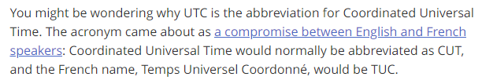
Struct eksempel: Local time and date (coding ground)
http://tpcg.io/nE2yUHUP

Slide 18
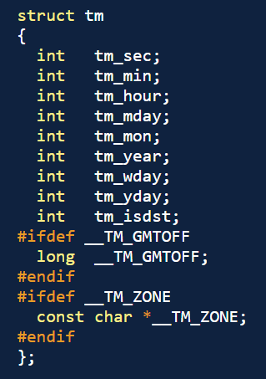
Størrelsen af en struct kan være platforms-afhængig
Årsagen til forskelle skal altså findes i nedenstående præprocessorkommandoer mht tidszoner:
#ifdef __TM_GMTOFF long __TM_GMTOFF; #endif
#ifdef __TM_ZONE const char *__TM_ZONE; #endif
__TM_GMTOFF og __TM_ZONE er (sandsynligvis) ikke defineret på jeres maskine...

Slide 19
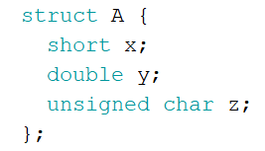
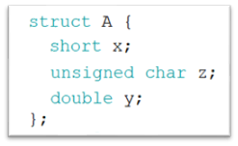
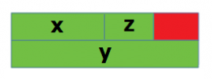
Størrelsen af en struct
Spørgsmål:
Er størrelsen af en struct altid lig med størrelsen af de enkelte medlems-variabler?
Svar:
Nej
”padding” er tilføjet af compileren for at undgå alignment problemer.
Padding tilføjes kun, når et strukturelement efterfølges af et element med større størrelse eller i slutningen af strukturen.
Addresse:
0x3FFB1F78
0x3FFB1F80
0x3FFB1F88
omtanke i initialiserings-rækkefølgen kan spare plads.

Slide 20
Læringsmål idag
Viden om Avancerede datatyper i C
Structs
Unions
Enumerate
structures og arrays

Slide 21
Unions
En union gør det muligt at gemme forskellige datatyper på samme hukommelsesplacering.
Du kan definere en union med mange medlemmer og størrelser,
kun et medlem kan indeholde en værdi til enhver tid.
Unions bruger samme hukommelsesplacering til flere formål.
er det farligt? JA! Så pas på!

Slide 22
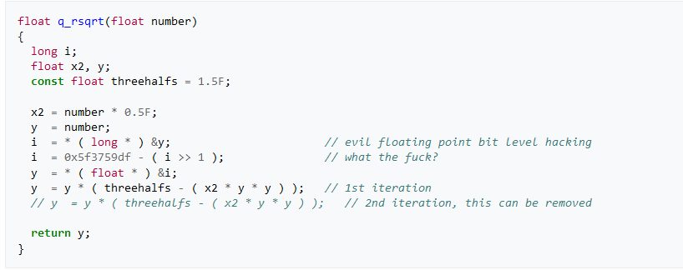
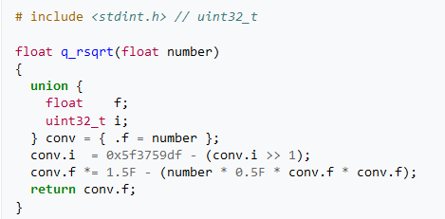
Quake’s Graphics Engine Fast inverse square root og UNIONS

Slide 23
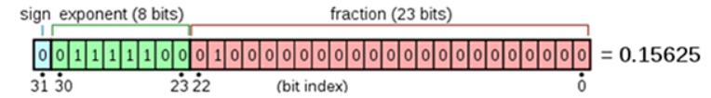
Opgave: union1
#include <stdio.h>
#include <string.h>
union Data{
int i;
float f;
char str[4];
unsigned char byte_array[4];
};
int main(){
union Data data;
data.i = 10;
data.f = -220.5;
strcpy(data.str, "ABC");
printf("data.i : %d\n", data.i);
printf("data.f : %f\n", data.f);
printf("data.str : %s\n", data.str);
printf("\n(index i, data.byte_array[i]) :\n");
for (int i = 0; i < sizeof(data); i++){
printf("(%d , 0x%02X)\n", i, data.byte_array[i]);
}
return 0;
}
Med udgangspunkt i union1.c, Svar på følgende spørgsmål:
Hvorfor har data.i = 10 og data.f = -220.5 ikke nogen effekt på det udskrevne i printf?
Forklar sammenhængen mellem data.i og data.str ? (print eventuelt data.i som en hex-value)
Hvor meget plads fylder denne union (hvad bestemmer det og hvorfor lige dette tal)?
Hvorfor giver data.f ikke noget output?
Hint: når man skriver "abc", hvad står der så på idx 3 (exponenten)?
http://tpcg.io/KYYcTObK

Slide 24
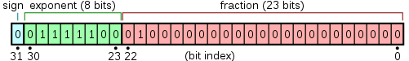
Opgave: union1
#include <stdio.h>
#include <string.h>
union Data{
int i;
float f;
char str[4];
unsigned char byte_array[4];
};
int main(){
union Data data;
data.i = 10;
data.f = -220.5;
strcpy(data.str, "ABC");
printf("data.i : %d\n", data.i);
printf("data.f : %f\n", data.f);
printf("data.str : %s\n", data.str);
printf("\n(index i, data.byte_array[i]) :\n");
for (int i = 0; i < sizeof(data); i++){
printf("(%d , 0x%02X)\n", i, data.byte_array[i]);
}
return 0;
}
Kør nedenstående kode-eksempel og svar på følgende spørgsmål:
Hvorfor har data.i = 10 og data.f = -220.5 ikke nogen effekt på det udskrevne? – hvad er en Union?
Forklar sammenhængen mellem data.i og data.str ? (print eventuelt data.i som en hex-value) – Samme som bytearray
Hvor meget plads fylder denne union (hvad bestemmer det og hvorfor lige dette tal)? – 4 byte (int)
Hvorfor giver data.f ikke noget output? (0). – data.byte_array[3] is exponent
http://tpcg.io/KYYcTObK

Slide 25
Læringsmål idag
Viden om Avancerede datatyper i C
Structs
Unions
Enumerate
structures og arrays

Slide 26
Enumerations
Nøgleordet "enum" bruges til at erklære en optælling.
enum bruges til at tildele navne til en række tilhørende konstanter
#include <stdio.h>
enum Weekday {Mon,Tue,Wed,Thur,Fri,Sat,Sun};
int main(){
enum Weekday w = 7;
/* Ensure that weekday is within Mon and Sun!*/
if (w < Mon || w > Sun){
printf("Error, w is not a Weekday");
return -1;
}
printf("Value of weekday: %i\n", w);
return 0;
}
https://www.tutorialspoint.com/enum-in-c
http://tpcg.io/imAjbMyb

Slide 27
Enum example with errr codes
#include <stdio.h>
enum status{
OK = 200,
BadRequest = 400,
Unauthorized = 401,
Forbidden = 403,
NotFound = 404,
InternalServerError = 500,
};
int main(){
enum status code = InternalServerError;
if (code == 500)
printf("Internal Server Error has been encountered");
return 0;
}

Slide 28
Enum Usecases
Til specifikke konstanter, så som: weekdays, months, directions, colors...
Altså hvis man har en samlet kategori af variabler
Enums benyttes til flags, status codes, etc.
Enums er gode til switch-case statements i C.

Slide 29
Læringsmål idag
Viden om Avancerede datatyper i C
Structs
Unions
Enumerate
structures og arrays

Slide 30
Normale array
#include <stdio.h> /* printf */
int main(){
int numbers[] = {2151.3, 33.1, 51111.0, -317.6213};
int N = sizeof(numbers) / sizeof(numbers[0]);
printf("Numbers:");
for (int i = 0; i < N; i++){
printf("Numbers[%i]=%i\n", i, numbers[i]);
}
return 0;
}

Slide 31
Struct and array
#include <stdio.h> /* printf */
#include <math.h> /* fmod */
struct DistanceImperial
{
int ft;
float in;
};
int main()
{
struct DistanceImperial distances[3] = {{13, 11.1}, {13, 4.1}};
// add distances together. Note 12 inches per foot
float inches = distances[0].in + distances[1].in;
int feet = distances[0].ft + distances[1].ft + (int)inches / 12;
struct DistanceImperial d = {.ft = feet, .in = fmod(inches, 12.0)};
distances[2] = d;
for (int i = 0; i < 3; i++)
{
d = distances[i];
printf("distances[%i]: %i ft, %f in\n", i, d.ft, d.in);
}
return 0;
}
Arrays af en brugerdefineret type defineres på samme måde som basiske datatyper.
Skriv en datatype template
Definer en variabel som indeholder information

Slide 32
Opgaver

Slide 33
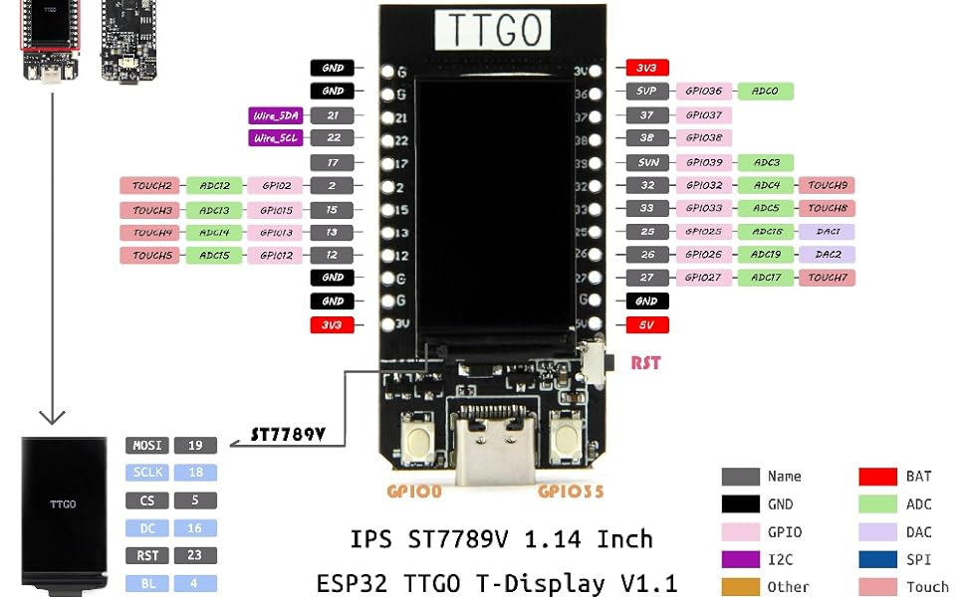
Opgave: esp32_enumerate
Lav et program esp32_enumerate i Arduino, hvor pins er defineret i en enum. Send værdierne af både venstre og højre knap til din computer.
Fremgangsmåde:
Definer en enum af ButtonsPins, med værdier
Left=0
Right=35
Aktiver venstre og højre knap med flaget INPUT_PULLUP
Hint: Find ud af hvordan man aktiverer knapperne her: https://docs.arduino.cc/language-reference/
Læs den digitale værdi af højre og venstre knap
Send værdierne til jeres computer fra esp32'eren.
Se værdierne print til terminalen 'Serial Monitor'

Slide 34
opgave: patient2 Patient Journal
Skriv kildekoden til et program patient2.c. Programmet skal indeholde et array som indeholder 7 elementer af typen struct Patient. Programmet skal vha et loop printe alle informationer for hver patient ud.
Hint: https://www.w3schools.com/c/c_structs.php
Fremgangsmåde:
Brug patient1 som udgangspunkt.
Definer et struct Patient array, som kan indeholde 7 elementer, og sæt dataen ind. Det nye array skal indeholde følgende patient informationer
id 99, age 18, heightM 1.82, weightKg 88.0
id 93, age 35, heightM 1.63, weightKg 69.0
id 89, age 25, heightM 1.80, weightKg 75.0
id 83, age 31, heightM 1.51, weightKg 70.0
id 46, age 29, heightM 1.75, weightKg 63.0
id 16, age 56, heightM 1.52, weightKg 54.0
id 17, age 16, heightM 1.65, weightKg 50.0
Print info for alle patienter ud.

Slide 35
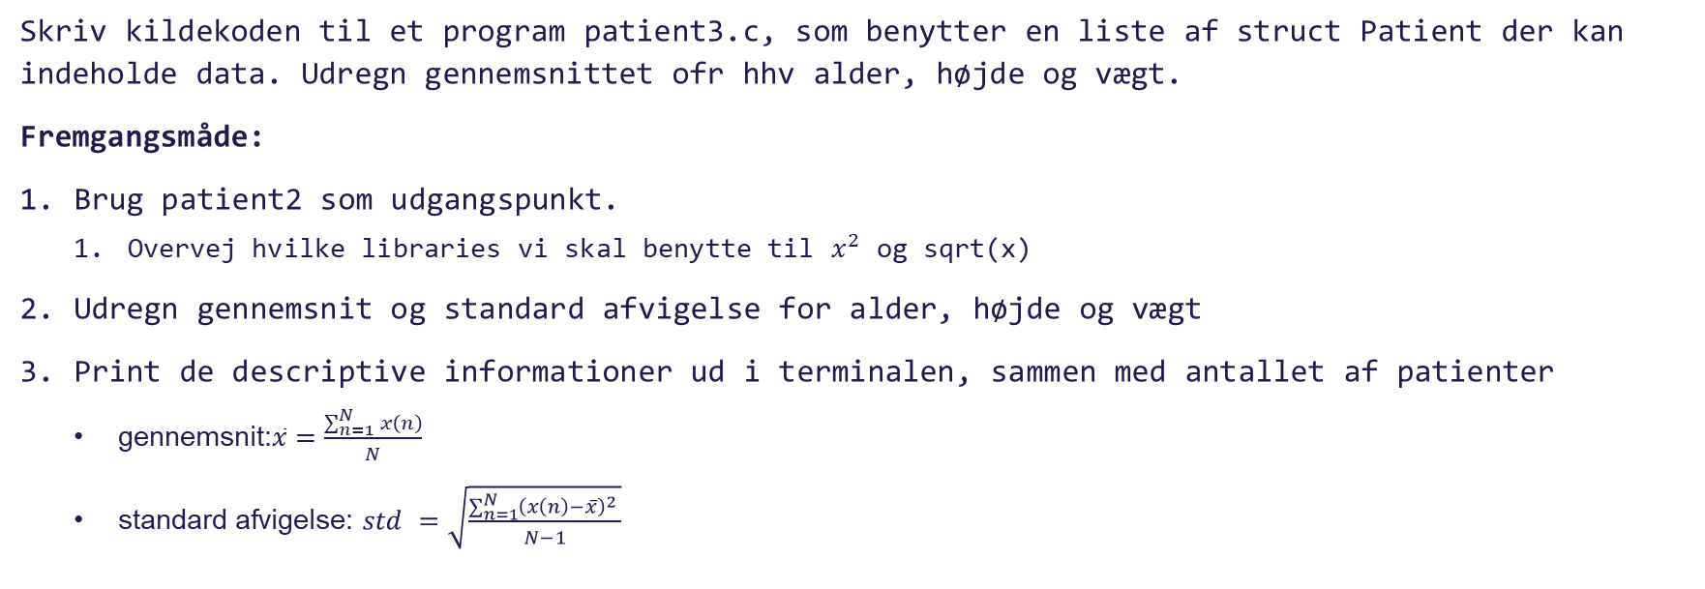
opgave: patient3 Patient Journal
Skriv kildekoden til et program patient3.c, som benytter en liste af struct Patient der kan indeholde data. Udregn gennemsnittet ofr hhv alder, højde og vægt.
Fremgangsmåde:
Brug patient2 som udgangspunkt.
Overvej hvilke libraries vi skal benytte til $x^{2}$ og sqrt(x)
Udregn gennemsnit og standard afvigelse for alder, højde og vægt
Print de descriptive informationer ud i terminalen, sammen med antallet af patienter
gennemsnit:$\overline{x}=\frac{∑_{n=1}^{N} x\left(n\right)}{N}$
standard afvigelse: $std =\sqrt{\frac{\sum_{n=1}^{N}{{\left(x\left(n\right)−\overline{x}\right)}^{2} }}{N−1}}$

Slide 36
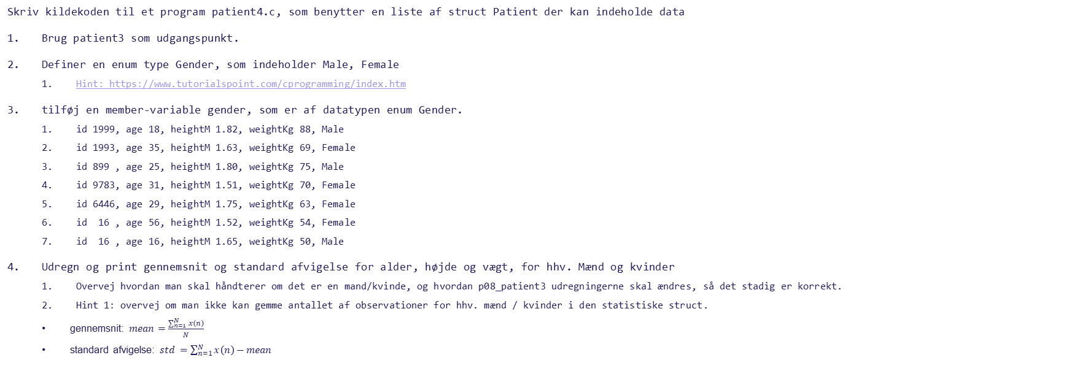
opgave: patient4 Patient Journal
Skriv kildekoden til et program patient4.c, som benytter en liste af struct Patient der kan indeholde data
Brug patient3 som udgangspunkt.
Definer en enum type Gender, som indeholder Male, Female
Hint: https://www.tutorialspoint.com/cprogramming/index.htm
tilføj en member-variable gender, som er af datatypen enum Gender.
id 1999, age 18, heightM 1.82, weightKg 88, Male
id 1993, age 35, heightM 1.63, weightKg 69, Female
id 899 , age 25, heightM 1.80, weightKg 75, Male
id 9783, age 31, heightM 1.51, weightKg 70, Female
id 6446, age 29, heightM 1.75, weightKg 63, Female
id 16 , age 56, heightM 1.52, weightKg 54, Female
id 16 , age 16, heightM 1.65, weightKg 50, Male
Udregn og print gennemsnit og standard afvigelse for alder, højde og vægt, for hhv. Mænd og kvinder
Overvej hvordan man skal håndterer om det er en mand/kvinde, og hvordan p08_patient3 udregningerne skal ændres, så det stadig er korrekt.
Hint 1: overvej om man ikke kan gemme antallet af observationer for hhv. mænd / kvinder i den statistiske struct.
gennemsnit: $mean=\frac{∑_{n=1}^{N} x\left(n\right)}{N}$
standard afvigelse: $std =\sum_{n=1}^{N}{x\left(n\right)−mean}$

Slide 37
Gennemgang af opgaveløsning fra sidste kursusgang
Skriv et program til jeres ESP32 der skal kunne rumme variabler til brug for et elektronisk patient-system.
Forename Middlename Surname Age Gender Marital Status Address Weight Height Nationality Ethnicity

Slide 38
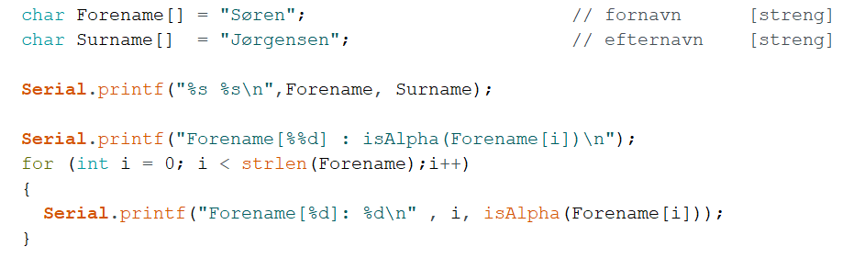
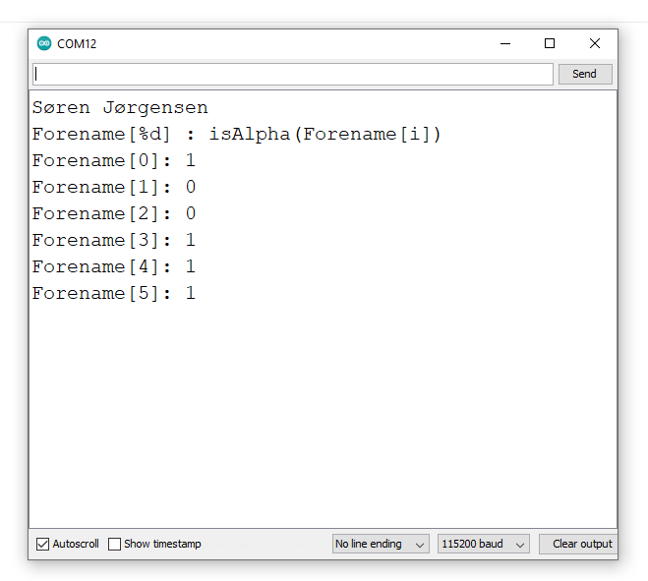
Gennemgang af opgaveløsning fra sidste kursusgang
Vi har en særlig udfordring, når vi ønsker at anvende de danske bogstaver æ, ø og å. Udfordringen med at afgøre om en tekst udelukkende indeholder danske bogstaver vil vi gennemgå i kursusgang 7, der kommer til at handle om tegn og tekststrenge.
Tekst-strengen ”Søren” indeholder 5 symboler, men stregen har en længde på 6!

Slide 39
Gennemgang af opgaveløsning fra sidste kursusgang
Det er desværre ikke kun de danske bogstaver æ, ø og å, der giver udfordringer. Det samme gør alle non-ASCII symboler:
→ Upper Case
→ Lower Case
→ Lower Case
→ Lower Case
→ Space
→ Upper Case
→ Lower Case
→ Lower Case
→ <not printable>
→ <not printable>
→ Space
→ Numeral (digit)
→ Numeral (digit)

Slide 40
Unicode til UTF-8 format
Fra sidste gang: Unicode = 144.697 characters
UTF-8-kodningsregler er meget enkel. Der er kun to regler:
1) For et enkelt-bytesymbol er den mest betydende bit af byten sat til 0, og de følgende 7 bits er unicode-koden for dette symbol. Så for engelske bogstaver er UTF-8-kodning og ASCII-koder de samme.
2) For n-bytesymboler (n> 1) er de n mest betydende bits af den første byte alle sat til 1, n + 1 er sat til 0, og de mest betydende to bits af efterfølgende bytes er alle sat til 10. De resterende ikke-nævnte binære bits er alle unicode-koder for dette symbol.
1-byte kode
0 | x | x | x | x | x | x | x
7-bit = 2⁷ = 128 værdier
2-byte kode
1 | 1 | 0 | x | x | x | x | x
1 | 0 | x | x | x | x | x | x
(5+6)-bit = 2¹¹ = 2048 værdier
3-byte kode
1 | 1 | 1 | 0 | x | x | x | x
1 | 0 | x | x | x | x | x | x
1 | 0 | x | x | x | x | x | x
(4+6+6)-bit = 2¹⁶ = 65.536 værdier
4-byte kode
1 | 1 | 1 | 1 | 0 | x | x | x
1 | 0 | x | x | x | x | x | x
1 | 0 | x | x | x | x | x | x
1 | 0 | x | x | x | x | x | x
(3+6+6+6)-bit = 2²¹ = 2.097.152 værdier

Slide 41
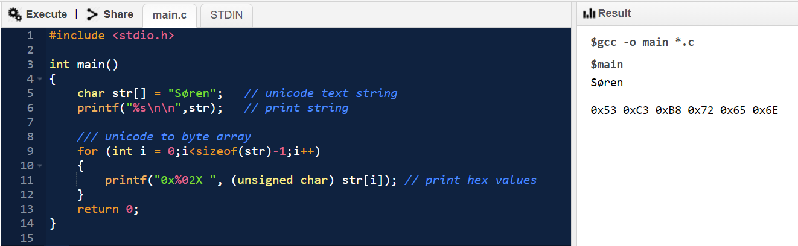
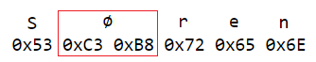
Unicode tekst til et UTF8 byte array
Denne kode omsætter en string til et array af unsigned chars. Værdierne er UTF8 koder. Værdien de-kodes og bruges som opslag i en unicode tabel, der indeholder det symbol som printes.
http://tpcg.io/Cuc5OR5N

Slide 42
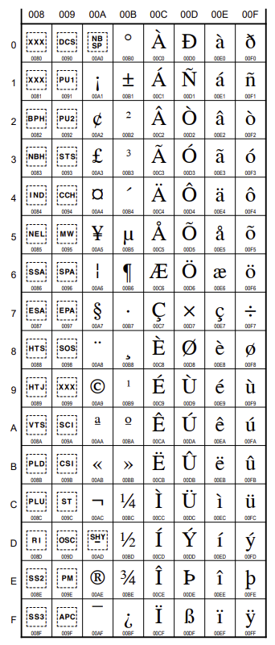
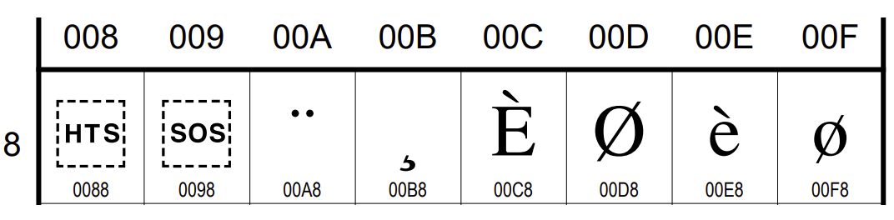
Fra 2-byte UTF8 kode til Unicode Symbol
0 x C 3 0 x B 8
1100 0011 1011 1000
000 1111 1000 = 0xF8
2-byte kode
1 | 1 | 0 | x | x | x | x | x
1 | 0 | x | x | x | x | x | x
https://www.unicode.org/charts/PDF/U0080.pdf

Slide 43
Hvordan bruger man mere end 2 filer og hvorfor? eksempel
> File printingfunktions.c
#include <stdio.h>
#include "printfunktions.h"
void print1DArrayAsRow(int arr1d[],int N){
/* Prints 1d array*/
printf("Printing a size [%d] row array\n",N);
for (int n=0; n<N;n++){
printf("%4d",arr1d[n]);
if (n<N-1)
printf(",");
}
printf("\n");
}
void print1DArrayAsColumn(int arr1d[],int N){
/* Prints 1d array*/
printf("Printing a size [%d] column array\n",N);
for (int n=0; n<N;n++){
printf("%6d\n",arr1d[n]);
}
}
void print2DArray(void* arr2d ,int rows, int cols){
/* Prints 2d array*/
int (*array)[cols] = arr2d; // Cast the void pointer to the appropriate array type
printf("Printing a size [%d,%d] array\n",rows,cols);
for (int r = 0; r < rows; r++) {
for (int c = 0; c < cols; c++) {
printf("%4d", array[r][c]);
if (c<cols-1)
printf(",");
}
printf("\n"); // Move to the next row
}
}
> File: File1.c
#include "printfunktions.h"
//#include "sortingfunctions.h"
int main(){
/* Variables */
int A[] = {3,1,3,5,6};
int B[][4] = {{1,2,3,4}, {5,6,7,8}};
print1DArrayAsColumn(A, sizeof(A)/sizeof(A[0]));
print1DArrayAsRow(A, sizeof(A)/sizeof(A[0]));
print2DArray(B, sizeof(B)/sizeof(B[0]), sizeof(B[0])/sizeof(B[0][0]));
// bobbleSort(&A);
return 0;
}
gcc File1.c .\printfunktions.c; .\a.exe
>Printing a size [5] column array
> 3
> 1
> 3
> 5
> 6
>Printing a size [5] row array
> 3, 1, 3, 5, 6
>Printing a size [2,4] array
> 1, 2, 3, 4
> 5, 6, 7, 8
> File: printfunktions.h
#pragma once
extern void print1DArrayAsColumn(int arr1d[],int N);
extern void print1DArrayAsRow(int arr1d[],int N);
extern void print2DArray(void *arr2d, int rows, int cols);

Slide 44
Hvordan bruger man mere end 2 filer og hvorfor?
Jeres job bliver ikke at lave alle funktioner i hele verden. I den virkelige verden modtager i en masse kode fra jeres kollegaer, som I skal benytte når i laver ny funktionalitet.
Lad os sige vi har 3 filer. File1.c og printfunktions.c, og en header fil til printfunktions
For at benytte dem sammen, skal en, og KUN en af filerne indeholde funktionen main().
gcc File1.c printfunktions.c –o program
Printfunktions.c indeholder forskellige printing funktioner, som er afhængige af hvad der skal printes.
Fx. En funktion til at printe en 1D array som rows
Fx. En funktion til at printe en 1D array som column
Fx. En funktion til at printe et 2D array
Osv. Osv.
En tredje fil sortingalgorithms.c filer kunne indeholde algorithmer til at sorterer data i arrays
En fjerde fil filteringalgorithms.c filer kunne indeholde algorithmer til at filtrerer data i arrays
En Femte fil userinterface.c filer kunne indeholde funktioner til at håndterer et userinterface
Det smarte ved at inddele funktioner i forskellige filer er:
Vi ved hvor vi skal lede hvis vi skrive noget i terminalen, så ved vi hvor vi skal finde den funktion.
Vi ender ikke med en fil med 10.000 linjer kode.

Slide 45
Opgave #include <time.h>
Kør nedenstående kode-eksempel og svar på følgende spørgsmål:
Hvad laver funktionen asctime?
Hvad er værdien af tm_isdst (og hvad fortæller den)?
Hvor meget plads fylder denne struct (hvad bestemmer det og hvorfor lige dette tal)?
Hvornår startede tidstælleren time?
Hint: https://cplusplus.com/reference/ctime/
http://tpcg.io/nE2yUHUP
File: example_timemodule.c

Slide 46
Question When was Tommy born
#include <stdio.h>
#define MALE 1
#define FEMALE 0
struct Person{
/* Data structure */
char firstname[100];
char surname[100];
unsigned int age;
int gender;
};
void printPatientInfo(struct Person person);
int main(){
struct Person patient1 = {"Tommy", "Larsen", 21, MALE};
/* Prints the results. */
printPatientInfo(patient1);
return 0;
}
void printPatientInfo(struct Person patient){
/* Printing function for Distance struct */
printf("Name: %s %s\n", patient.firstname, patient.surname);
if (patient.gender == MALE) {
printf(" Gender: is male\n");
}
else if (patient.gender == FEMALE) {
printf(" Gender: female,\n");
}
else {
printf(" Gender: defined incorrectly\n");
}
printf(" age: %u\n", patient.age);
}
File: opg_basic_patient_journal_1.c
Hvornår blev Tommy født?
Men Tommy har studerende for 3 år siden?
Solution? Time object.

